Slide 1
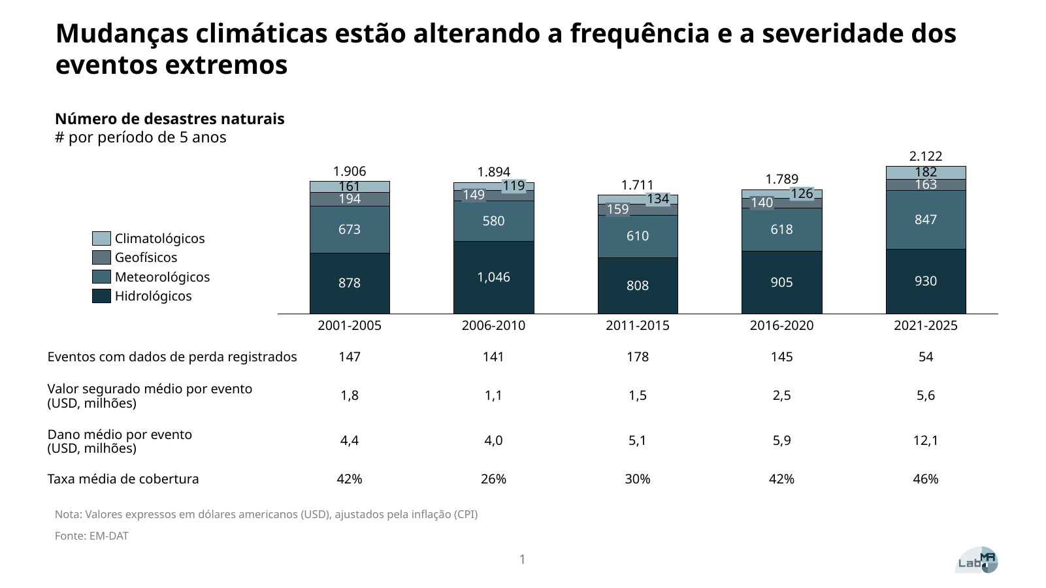
Notes:
[Sources]
- Slide original fornecido pelo usuário: V0_SIAC (1).pptx.

Slide 2
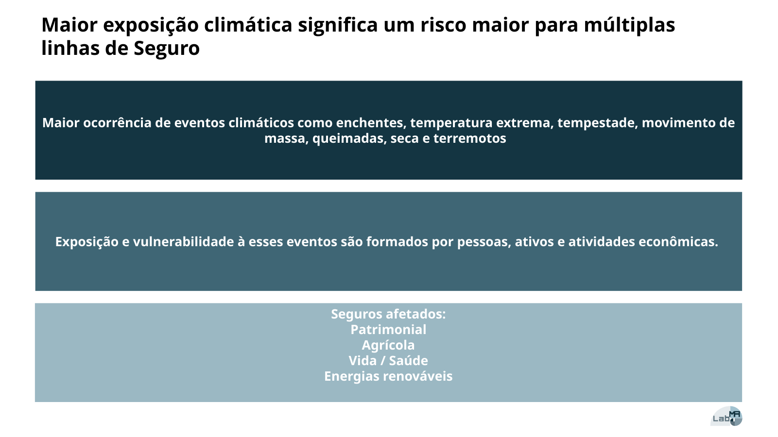
Notes:
[Sources]
- Slide original fornecido pelo usuário: V0_SIAC (1).pptx.

Slide 3
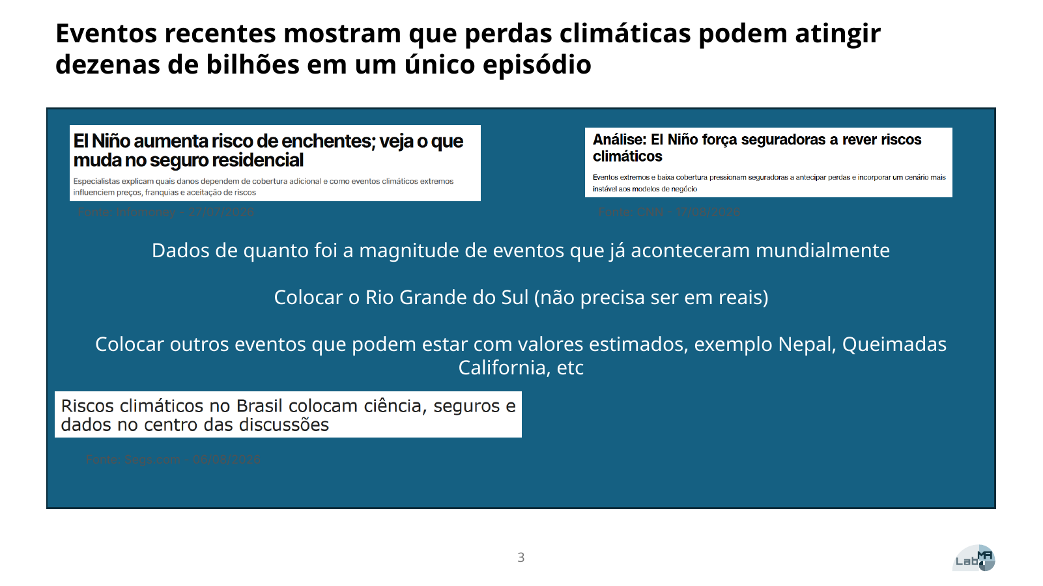
Notes:
[Sources]
- Slide original fornecido pelo usuário: V0_SIAC (1).pptx.

Slide 4

A mudança no perfil de risco desafia modelos baseados
predominantemente no histórico
Modelos tradicionais estimam frequência a partir de exposição, covariáveis e histórico — mas tratam espaço e tempo de forma limitada
GLM / Negative Binomial
Credibilidade / experience rating
Cat models / mapas estáticos
Yᵢ,ₜ ~ NB(λᵢ,ₜ, φ)
λᵢ,ₜ = Eᵢ,ₜ · exp(βᵀXᵢ,ₜ)
λ̂ᵢ,ₜ = (1−Z)·λ̂ tarifa + Z·(Yᵢ,≤ₜ / Eᵢ,≤ₜ)
λₛ = f(Hₛ × Expₛ × Vulnₛ)
Perda = Σc p_c · dano_c
Captura: exposição e rating factors do risco.
Captura: experiência própria do risco ou carteira.
Captura: hazard, exposição e vulnerabilidade por local/cenário.
Onde perde sinal: Falta: não usa vizinhança A nem shocks recentes; regiões ficam condicionalmente independentes.
Onde perde sinal: Falta: reage depois do evento; depende fortemente do histórico recente.
Onde perde sinal: Falta: mapas podem ser estáticos; não aprendem propagação dinâmica entre vizinhos.
Limitação comum quando o clima muda
O sinal relevante passa a combinar: condições climáticas atuais + perfil segurado + dependência temporal + propagação espacial
Por isso o estudo testa λ = E × [ exp(βᵀX) + ψg·(AȲₜ₋₁)g ]
4
Notes:
[Sources]
- Conteúdo conceitual baseado no artigo SpaceTime2026(2).pdf e na estrutura de apresentação fornecida pelo usuário.

Slide 5
Modelos espaço-temporais permitem incorporar simultaneamente
onde e quando o risco ocorre
A frequência esperada passa a depender de três camadas de informação
Onde
Quando
Quais características
A grade ou região onde o risco está localizado.
A matriz de adjacência define quem é vizinho de quem.
O mês atual e o mês anterior.
Eventos recentes nos vizinhos podem carregar sinal para o período seguinte.
Exposição, perfil do imóvel e variáveis climáticas do grid.
O risco não depende apenas de localização.
Sinistros esperados = exposição × [risco próprio + efeito espaço-temporal]
A pergunta deixa de ser apenas “quanto aconteceu aqui?” e passa a ser “o que aconteceu aqui, nos vizinhos e no mês anterior?”
5
Notes:
[Sources]
- Estrutura do SP-NB e interpretação de dependência dinâmica baseada em SpaceTime2026(2).pdf.

Slide 6
O modelo combina dependências temporais, geográficas e variáveis
climáticas para estimar sinistros
Rook vs. Queen
λᵣ,₍g,t₎ = Eᵣ,₍g,t₎ × [ exp(βᵀXᵣ,₍g,t₎) + ψg · (AȲₜ₋₁)g ]
Rook
lados
Queen
lados + diagonais
1. Risco próprio
2. Shock passado
3. Efeito dos vizinhos
exp(βᵀX) combina:
• chuva atual e defasada
• dias extremos
• perfil do imóvel
• exposição segurada
Ȳg,t = 1 quando a contagem agregada de sinistros do grid excede o threshold esperado pela exposição.
AȲₜ₋₁ soma quantos vizinhos tiveram shock no mês anterior.
ψg mede o quanto isso importa para o grid g.
Comparação no estudo:
NB vs. SP-NB Rook vs. SP-NB Queen
6
Notes:
[Sources]
- Fórmula e decomposição baseada na especificação SP-NB do artigo SpaceTime2026(2).pdf.

Slide 7
Aplicamos a abordagem ao município de Taquari (RS) para avaliar seu
potencial de previsão de sinistros
Construção da base sintética em formato risk group × grid × mês
CHIRPS
Carteira
Risk groups
Sinistros
Spatial lag
25 grades × 300 meses
precipitação mensal, máxima diária e dias extremos
15.000 domicílios segurados
distribuídos entre as grades
36 grupos: pisos × qualidade × idade
exposição = nº de casas
Y simulado via Negative Binomial
sequencialmente no tempo
Ȳ agregado por grid
AȲ(t-1) com Rook e Queen
Estrutura final da base
Identificação
Exposição
Perfil do risco
Clima
Resposta
risk_group_id
id_celula
ano / mês
nº de domicílios
segurados no grupo
pisos
qualidade
faixa de idade
chuva atual
chuva t-1
dias extremos
sinistros simulados
Yᵣ,₍g,t₎
Por que risk groups? Mantém a lógica de rating factors do artigo sem criar milhões de linhas de apólice-mês.
7
Notes:
[Sources]
- Base e variáveis conforme construção definida na conversa e no arquivo base_tratada_v3.csv.
- Estrutura de risk groups e agregação espacial inspiradas no artigo SpaceTime2026(2).pdf.

Slide 8
Comparamos três especificações para medir o ganho do componente
espaço-temporal
A diferença entre Rook e Queen está apenas na matriz de vizinhança
Modelo
Componente próprio
Componente espacial
Pergunta que responde
NB
exp(βᵀX)
Não usa A
Clima e perfil do imóvel já explicam a frequência?
SP-NB Rook
exp(βᵀX)
ψg·(ArookȲt-1)g
Vizinhos por lado acrescentam sinal?
SP-NB Queen
exp(βᵀX)
ψg·(AqueenȲt-1)g
Diagonais também carregam dependência espacial?
Resultados que o HTML deve trazer
Ajuste
Previsão
Interpretação
Recuperação
logLik, -2logLik, AIC, BIC, balance R
MAE, RMSE, log-score e Brier no teste
β dos fatores de risco, φ global e ψg por grid
comparação contra parâmetros verdadeiros da simulação
8
Notes:
[Sources]
- Métricas de comparação alinhadas ao artigo SpaceTime2026(2).pdf e ao R Markdown preparado para os três modelos.

